Slide 1
Декада русского языка и литературного чтения в начальной школе.
24 февраля – 3 марта
2013 года.
185 школа.
Подготовила и провела олимпиаду учитель начальных классов Титоренко Людмила Андреевна

Slide 2
Олимпиадные работы по классам.
В каждом классе ребята писали олимпиадные работы.
Посмотрите как это было.

Slide 3
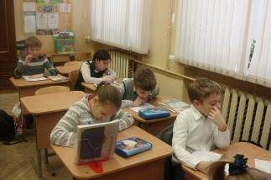
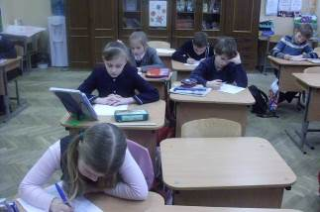
Мы очень старались!

Slide 4
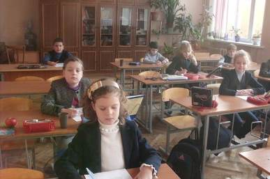
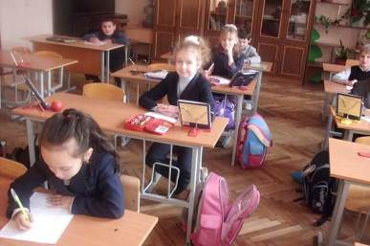
Первый раз мы писали такую трудную работу!

Slide 5
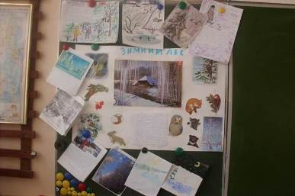
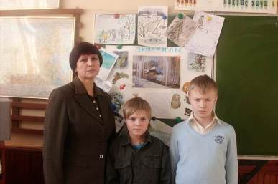
В 4-а классе прошёл конкурс на лучшее сочинение о зиме.
Сочинения о зиме.
Какие мы серьёзные!

Slide 6
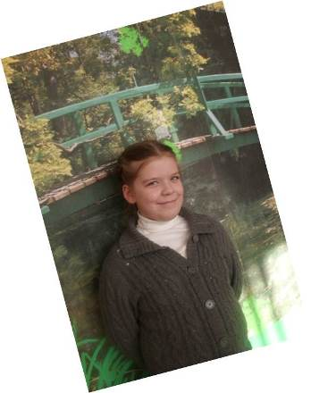
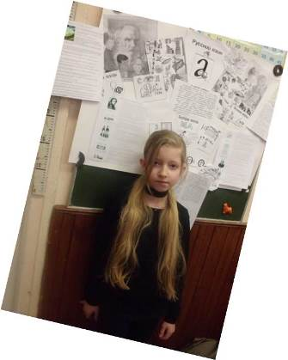
Наши победители!
Арбузова Наталья, 4-б
Афанасьева Лиза,4-а

Slide 7
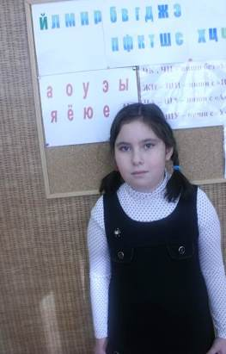
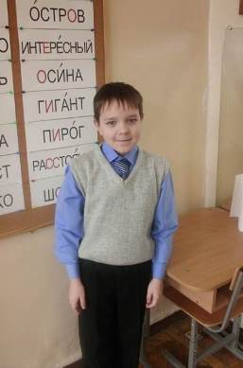
Наши победители!
Перлова Агнесса, 3-б
Саблин Саша, 3-а

Slide 8
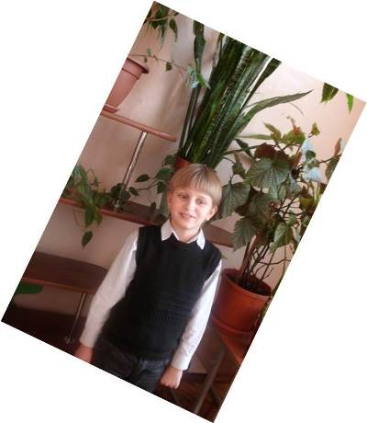
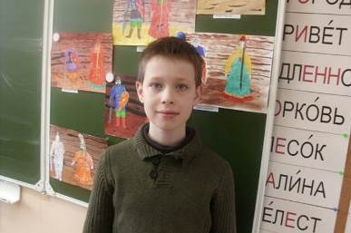
Наши победители!
Гольдберг Миша, 3-а
Горячев Алексей, 2-б

Slide 9
Наши победители!
Акберова Эмма, 2-а

Slide 10
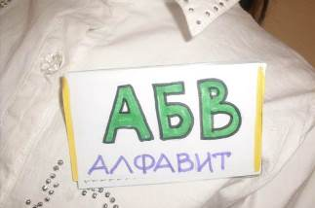
А это наши эмблемы.
Маршрутный лист команд.
Мы думаем!

Slide 11
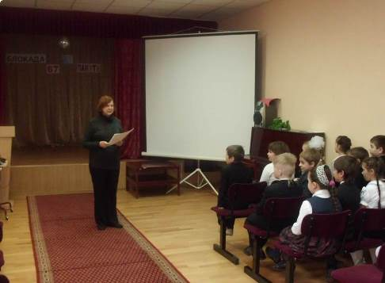
Игра по станциям во 2-ых классах.
Знакомимся с правилами игры.

Slide 12
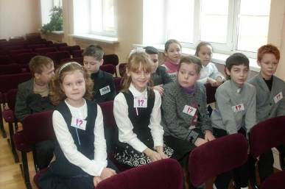
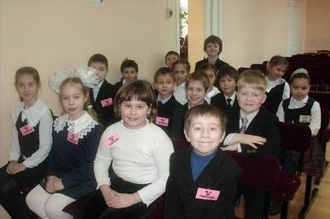
Командам не терпится начать игру!

Slide 13
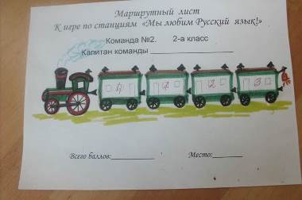
В игре – 4 станции. «Ошибочка» «Смекалистая» «Угадай-ка» «Как хорошо» уметь читать!»

Slide 14
На станции «Угадай-ка»

Slide 15
На станциях: «Ошибочка» и «Смекалистые»

Slide 16
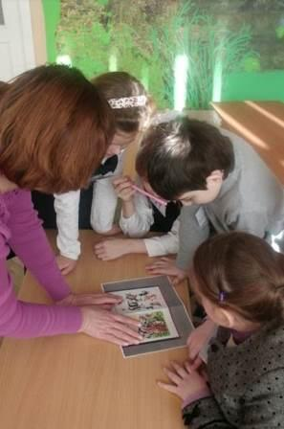
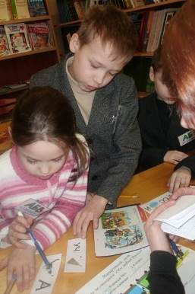
Станции «Угадай-ка» и «Как хорошо уметь читать!»

Slide 17
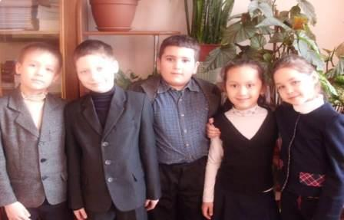
победители игры. 2-б класс.

Slide 18
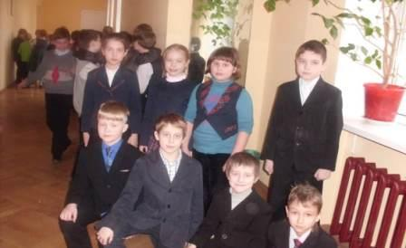
Победители игры, 2-а класс.

Slide 19
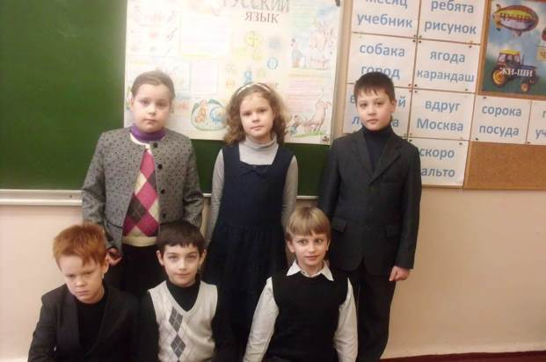
Стенная газета 2-б класса.

Slide 20
Стенная газета 2-а класса.

Slide 21
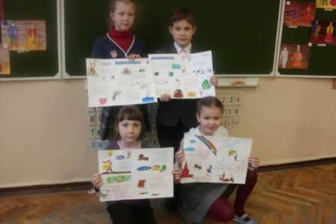
Стенная газета 3-а класса.

Slide 22
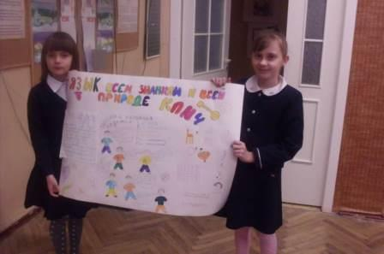
Стенная газета 3-б класса.

Slide 23
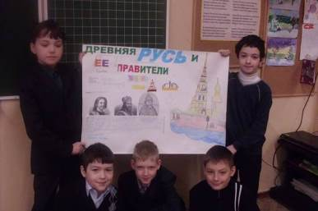
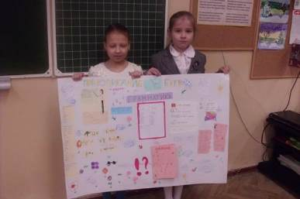
Стенные газеты 3-б класса.

Slide 24
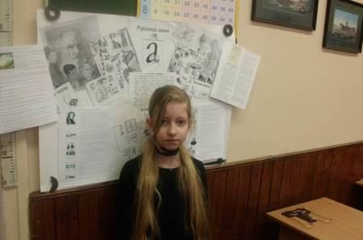
Сочинения о зиме и стенная газета учеников 4-а класса.

Slide 25
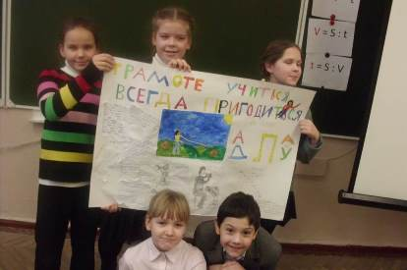
Стенная газета учеников 4-б класса.

Slide 26
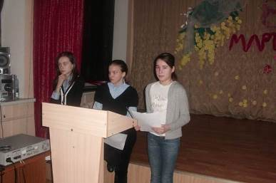
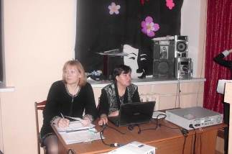
Так проходила «Своя игра» в 3 – 4 классах.

Slide 27
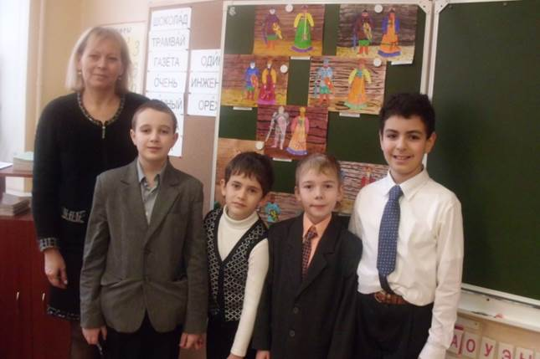
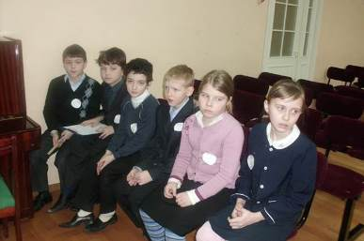
Команды – победительницы третьих классов.

Slide 28
Команды победительницы четвёртых классов.

Slide 29
Желаем дальнейших у с п е х о в !!!

